Slide 1
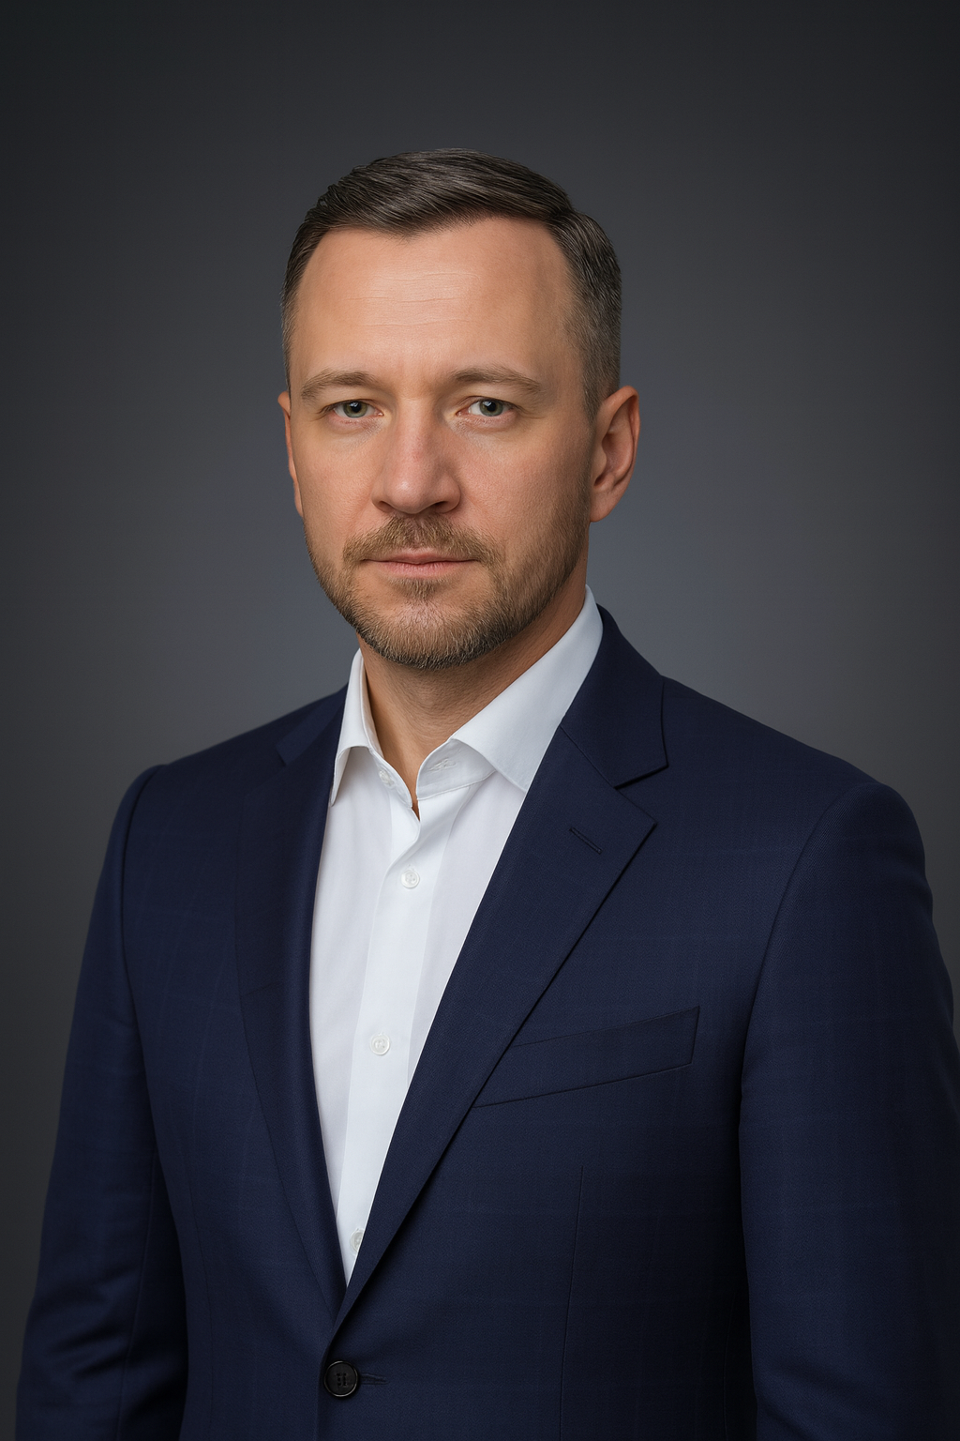
CFG | 12 недель к управляемой прибыли
Евгений Чапурин — операционный партнёр собственника
C.F.G.consulting@bk.ru | +7 902 568-35-29 | @Evgeniy_Chapurin

Slide 2
Problem → Why now
Нет управленческой отчётности в одном окне
Слабая мотивация: нет связи KPI ↔ деньги
Отсутствует фокус: 10+ инициатив без эффекта
Нужны быстрые победы без тяжёлого IT

Slide 3
One-liner
Я прихожу как фракционный COO/CGO
За 12 недель запускаю 3–5 инициатив до денег
DPPM-12: Data → People → Process → Market

Slide 4
DPPM-12 — подход
DATA: единый слой, 5–7 дашбордов
PEOPLE: KPI и мотивация, карьерные треки
PROCESS: регламенты, ритуалы, «борд фактов»
MARKET: воронка, офферы, партнёрский канал

Slide 5
Продукты и формат
Диагностика прибыли 10 дней (₽90–150k)
Внедрение 12 недель (₽450–900k или ₽250–400k/мес + KPI-бонус)
Operate 6–12 мес (≤2 клиента)
Data-Block 3 недели | Sales-Boost 4 недели

Slide 6
ICP (фокус 90 дней)
Автодилеры 3–10 салонов
Девелоперы/подрядчики ₽1–10 млрд
HoReCa 5–20 точек
E-commerce/ритейл ₽200–800 млн

Slide 7
Доказательства
Рынок: доля до 33%
DIY: запуск B2B-канала
Авто: конверсия до 27% + отчётность
1600+ интервью, 1000+ наймов

Slide 8
Операционный ритм
6 спринтов × 2 недели
Пн 09:00 цели → Пт 17:00 «борд фактов»
WIP ≤ 3, weekly «голос поля»
Прозрачность эффектов и ROI

Slide 9
Next step
20-мин discovery-звонок
Старт «Диагностики 10 дней»
Доступы к данным/CRM
Согласуем KPI и потолок бонуса

